Slide 1
Los numerales

Slide 2
Los numerales
0 |  | cero
1 |  | uno
2 |  | dos
3 |  | tres
4 |  | cuatro
5 |  | cinco
6 |  | seis
7 |  | siete
8 |  | ocho
9 |  | nueve
10 |  | diez

Slide 3
Los numerales
Atención:
¿Cuál prefieres? La foto uno o la foto dos?
Me queda solo un día para terminar el informe.
Me queda solo una hora para preparar la comida.
0 |  | cero
1 |  | uno
2 |  | dos
3 |  | tres
4 |  | cuatro
5 |  | cinco
6 |  | seis
7 |  | siete
8 |  | ocho
9 |  | nueve
10 |  | diez
► Uno (y demás compuestos) pierde la –o final antes de nombres masculinos (2)
► Uno sufre cambio de género (3)

Slide 4
Los numerales
Atención:
¿Cuál prefieres? La foto uno o la foto dos?
Me queda solo un día para terminar el informe.
Me queda solo una hora para preparar la comida.
0 |  | cero
1 |  | uno
2 |  | dos
3 |  | tres
4 |  | cuatro
5 |  | cinco
6 |  | seis
7 |  | siete
8 |  | ocho
9 |  | nueve
10 |  | diez
► Uno (y demás compuestos) pierde la –o final antes de nombres masculinos (2)
► Uno sufre cambio de género (3)
4. Tengo dos hermanos menores.
Acaban de llegar dos alumnas.
► Dos no sufre cambio de género (4, 5)

Slide 5
Los numerales
11 |  | once
12 |  | doce
13 |  | trece
14 |  | catorce
15 |  | quince
16 |  | dieciséis
17 |  | diecisiete
18 |  | dieciocho
19 |  | diecinueve
20 |  | veinte
21 |  | veintiuno
22 |  | veintidós
23 |  | veintitrés
24 |  | veinticuatro
25 |  | veinticinco
26 |  | veintiséis
27 |  | veintisiete
28 |  | veintiocho
29 |  | veintinueve
30 |  | treinta

Slide 6
Los numerales
31 |  | treinta y uno
32 |  | treinta y dos
40 |  | cuarenta
50 |  | cincuenta
60 |  | sesenta
70 |  | setenta
80 |  | ochenta
90 |  | noventa
100 |  | cien
101 |  | ciento uno
102 |  | ciento dos

Slide 7
Los numerales
Atención:
31 |  | treinta y uno
32 |  | treinta y dos
40 |  | cuarenta
50 |  | cincuenta
60 |  | sesenta
70 |  | setenta
80 |  | ochenta
90 |  | noventa
100 |  | cien
101 |  | ciento uno
102 |  | ciento dos
Solo se escribe Y entre decenas y unidades

Slide 8
Los numerales
Atención:
31 |  | treinta y uno
32 |  | treinta y dos
40 |  | cuarenta
50 |  | cincuenta
60 |  | sesenta
70 |  | setenta
80 |  | ochenta
90 |  | noventa
100 |  | cien
101 |  | ciento uno
102 |  | ciento dos
Solo se escribe Y entre decenas y unidades
Pagué cien euros por esta camisa.
7. Esta camisa cuesta ciento veinte euros.
► Se escribe cien antes de nombres (6)
► Se escribe ciento antes de otros números (7)

Slide 9
Los numerales
Atención:
Había doscientos invitados en la fiesta.
9. Había doscientas personas en la fiesta.
200 |  | doscientos
300 |  | trescientos
400 |  | cuatrocientos
500 |  | quinientos
600 |  | seiscientos
700 |  | setecientos
800 |  | ochocientos
900 |  | novecientos
1.000 |  | mil
►Las centenas sufren cambio de género (8, 9)
Fíjate:
1.000.000 = un millón
1.000.000.000 = mil millones
15.000.000.000 = quince mil millones
150.000.000.000 = ciento cincuenta
mil millones
1.000.000.000.000 = un billón
30.000.000.000.000 = treinta billones

Slide 10
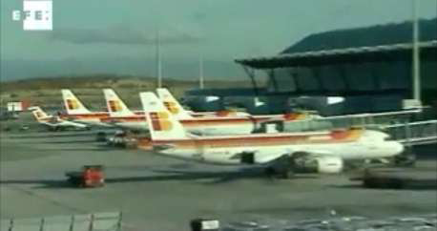
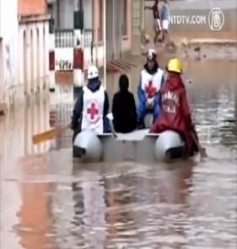
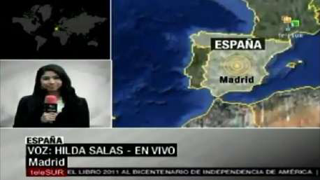
Noticias
2.8
1
Noticia 1:
►Vuelos cancelados: más de doscientos (200)
►Días de huelga: nueve (9) y once (11) de enero
►Pasajeros afectados: veintitrés mil (23.000)
►Plazo de prórroga: hasta el dos mil quince (2015)
1
2
3

Slide 11
Noticias
2.8
1
Noticia 2:
►Temperatura interior: siete (7) grados bajo cero (0)
►Provincias en alerta: treinta y cuatro (34)
►Temperatura Vitoria: ocho (8) grados bajo cero (0)
1
2
3

Slide 12
Noticias
2.8
1
Noticia 3:
►Viviendas inundadas: doscientas (200)
►Números de muertos y desaparecidos: tres (3) muertos y cuatro (4) desaparecidos
►Personas afectadas: quince mil (15.000) personas
1
2
3

Slide 13
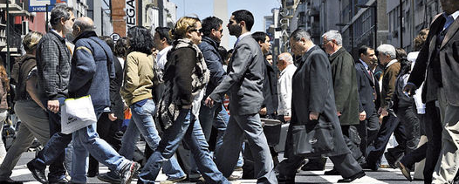
2.8
2
Total de hispanohablantes
1990:
323 millones
2016:
492 millones
Crecimiento:
52%

Slide 14
2.8
2
Mayor crecimiento:
Guatemala:
120%
Ecuador:
106%
EUA
105%
Guinea:
100%

Slide 15
2.8
2
Menor crecimiento:
Filipinas:
0%
Puerto Rico:
0%
El Salvador:
8%

Slide 16
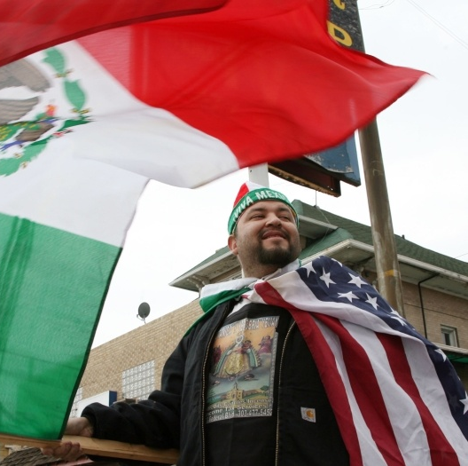
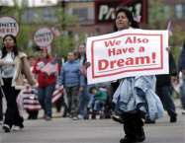
Población hispana en EE. UU.:
Puesto ocupado entre las naciones hispanohablantes:
5ª, después de México, España, Colombia y Argentina
Estados y ciudades en los cuales viven:
Los Ángeles [CA], Nueva York [NY], Chicago [IL], Houston [TX]
Poder adquisitivo:
600 mil millones de dólares
Remesas:
45 mil millones de dólares
Cantidad de empresas hispanas:
2 millones
Facturación de las empresas:
200 mil millones de dólares
2.8
3

Slide 17
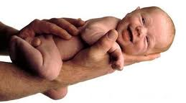
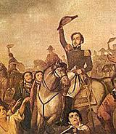
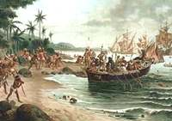
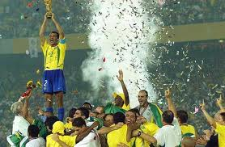
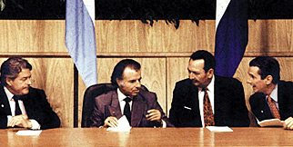
2.9
I
Números por extensión:
El año de tu nacimiento:
respuesta libre
El año en que Brasil se independizó:
1822 – mil ochocientos veintidós
El año en que los portugueses llegaron a Brasil:
1500 – mil quinientos
El año del último mundial de fútbol que ganamos:
2002 – dos mil dos
El año en que se firmó el Mercosur:
1991 – mil novecientos noventa y uno

Slide 18
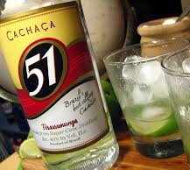
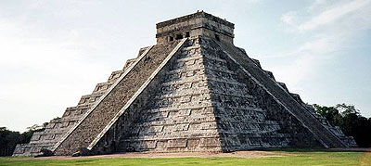
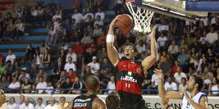
2.9
II
Completar con –o si necesario:
Estamos en el siglo veintiuno .
Hay siete meses del año que tienen treinta y un días.
Esta bebida se llama Cincuenta y Uno .
Hace un año hice un viaje a México, donde me quedé cuarenta y un días.
El equipo uno perdió el juego, pues solo consiguió treinta y un puntos.

Slide 19
Los numerales: ordinales
1º |  | primero
2º |  | segundo
3º |  | tercero
4º |  | cuarto
5º |  | quinto
6º |  | sexto
7º |  | sé(p)timo
8º |  | octavo
9º |  | noveno
10º |  | décimo
11º |  | decimoprimero
12º |  | decimosegundo
13º |  | decimotercero
14º |  | decimocuarto
15º |  | decimoquinto
16º |  | decimosexto
17º |  | decimosé(p)timo
18º |  | decimoctavo
19º |  | decimonoveno
20º |  | vigésimo
21º |  | vigésimo primero

Slide 20
Los numerales: ordinales
Usos de primero y primer:
Nacho y Alberto han sido el primero y el segundo colocados en el examen.
Se acabó el primer tiempo del partido y no hubo goles.
Enero es el primer mes del año y diciembre el último.
Eres siempre el primero en reclamar, nunca estás contento.
1º |  | primero
2º |  | segundo
3º |  | tercero
4º |  | cuarto
5º |  | quinto
11º |  | decimoprimero
13º |  | decimotercero
21º |  | vigésimo primero
23º |  | vigésimo tercero

Slide 21
Los numerales: ordinales
Usos de primero y primer:
Nacho y Alberto han sido el primero y el segundo colocados en el examen.
Se acabó el primer tiempo del partido y no hubo goles.
Enero es el primer mes del año y diciembre el último.
Eres siempre el primero en reclamar, nunca estás contento.
1º |  | primero
2º |  | segundo
3º |  | tercero
4º |  | cuarto
5º |  | quinto
11º |  | decimoprimero
13º |  | decimotercero
21º |  | vigésimo primero
23º |  | vigésimo tercero
Con tercero y tercer pasa lo mismo:
El piloto tuvo problemas mecánicos y por eso llegó en tercero.
Este ya es el tercer mensaje que te envío y sigo sin respuesta.

Slide 22
Los numerales: ordinales
Usos de primero y primer:
Nacho y Alberto han sido el primero y el segundo colocados en el examen.
Se acabó el primer tiempo del partido y no hubo goles.
Enero es el primer mes del año y diciembre el último.
Eres siempre el primero en reclamar, nunca estás contento.
1º |  | primero
2º |  | segundo
3º |  | tercero
4º |  | cuarto
5º |  | quinto
11º |  | decimoprimero
13º |  | decimotercero
21º |  | vigésimo primero
23º |  | vigésimo tercero
Con tercero y tercer pasa lo mismo:
El piloto tuvo problemas mecánicos y por eso llegó en tercero.
Este ya es el tercer mensaje que te envío y sigo sin respuesta.
PRIMER / TERCER → antes de sustantivo masculino singular

Slide 23
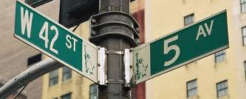
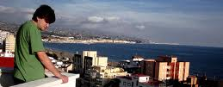
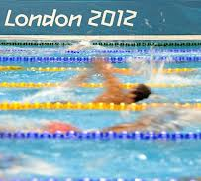
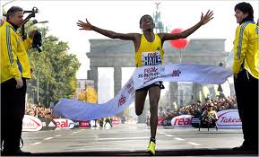
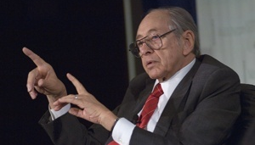
2.10
I
Completar con los ordinales:
La (5) Quinta Avenida es una de las más famosas de NY.
Mi piso está en la (9) novena planta de este edificio.
Los (30) trigésimos JJ.OO. se celebraron en Londres. Los (31) trigésimo primeros se disputaron en Río.
El atleta tuvo problemas y llegó en (28) vigésimo octavo lugar.
El libro de Toffler, La (3) Tercera Ola, fue muy popular en los años 80.

Slide 24
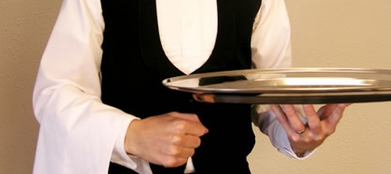
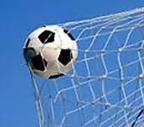
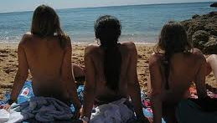
2.10
II
Elegir la opción correcta:
Mi primer empleo fue de camarero.
Enero es el primer mes del año y marzo es el tercero.
Gonzalo y yo vivimos en la misma finca, pero en pisos diferentes: él, en el primer piso; yo, en el decimotercero.
El equipo ganó el partido final del campeonato con un gol anotado en el trigésimo tercer minuto del primer tiempo.
Mi primer viaje a Brasil fue a Ubatuba.

